Slide 1
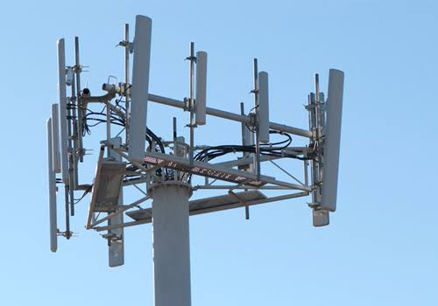
Teknologi WiMAX
Kelompok 4 – 11 TKJ 3 SMK BOEDI LUHUR

Slide 2
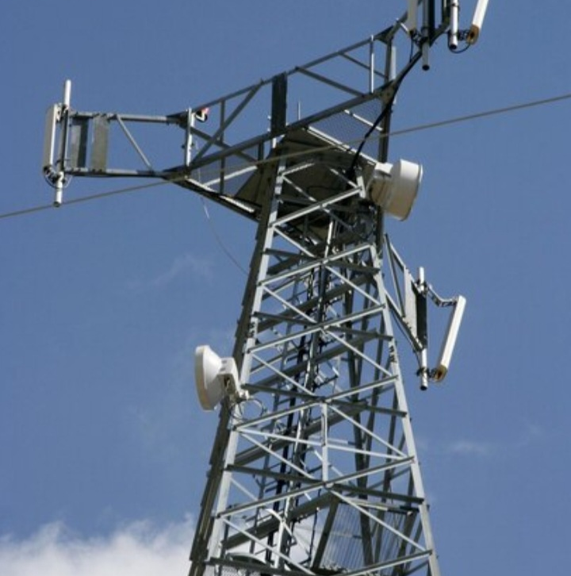
Pembahasan
01
04
02
05
03
06
Pengertian WIMAX
Cara Kerja WIMAX
Jenis WIMAX
Perbedaan
Element WIMAX
Kekurangan dan Kelebihan

Slide 3
Mengenal Apa itu WiMAX
Teknologi Wireless Broadband merupakan teknologi yang mendukung kecepatan tinggi (high speed) pada data throughput . Salah satu teknologinya adalah Worldwide Interoperability for Microwave (WiMAX) yang menggunakan standart IEEE 802.16 .
WiMAX menggunakan gelombang microwave dalam mentransmisikan data yang dikirimkan dengan kecepatan yang tinggi dan jarak jangkauan yang sangat luas mencapai 50 Km. WiMAX juga menggunakan teknologi MIMO ( Multiple Input Multiple Output ) pada antenanya sehingga memungkinkan transmisi data pada bidang NLOS dan LOS tanpa terjadinya penurunan daya dan multipleksing-nya didukung menggunakan OFDM ( Orthogonal Frequency Division Multiplexing ) .

Slide 4
Jenis penerapan frekuensi
Penggunaan WiMAX tidak jauh dari ketersediaan frekuensi, dimana WiMAX memiliki 2 jenis penerapan frekuensi yang telah ditetapkan oleh WiMAX Forum yaitu :
Fixed WiMAX, menggunakan frekuensi 3,5GHz dan 5,8GHz untuk mentransmisikan data.
Mobile WiMAX, menggunakan frekuensi 2,3GHz ; 2,5GHz ; 3,3GHz ; dan 3,5GHz untuk jalur transmisi data.

Slide 5
Element WiMAX
Sebagai bagian dari Wireless Broadband, elemen WiMAX secara umum terdiri dari :
Base Station, sebagai perangkat transceiver yang ditempatkan pada satu lokasi dan terintegrasi dengan jaringan Internet Protocol ( IP ) .
Antena, antena pada teknologi WiMAX menggunakan konsep MIMO .
Subscriber/Mobile Station, perangkat telekomunikasi yang digunakan pelanggan untuk terintegrasi dengan jaringan IP.

Slide 6
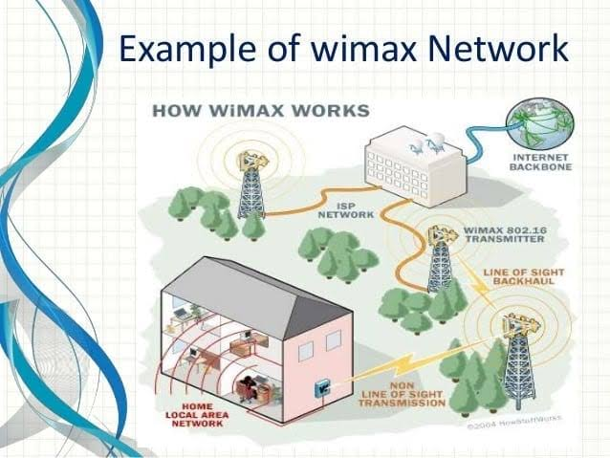
Cara Kerja WiMAX
Secara garis besar, sistem kerja WIMAX sama dengan WiFi dimana menyediakan jaringan internet pada suatu area. Namun jika dibandingkan dengan WiFi, WIMAX memiliki wilayah jangkauan yang jauh lebih luas dan kecepatan yang jauh lebih tinggi. Untuk mengenal lebih jelas perhatikan gambar tentang konsep WiMAX berikut

Slide 7
Perbedaan WiMAX & WIFI
Jaringan WiMAX disebut Metropolitan Area Network (MAN), yang mana sesuai dengan namanya, jangkauan MAN bisa mencakup area yang cukup luas. MAN biasanya mampu menunjang data, suara, dan bahkan dapat berhubungan dengan jaringan televisi kabel.
Lalu apakah perbedaan WiMAX dengan teknologi Wireless Broadband lainnya ? Berikut adalah perbedaan antara WiMAX dengan teknologi Wireless Broadband lainnya.

Slide 8
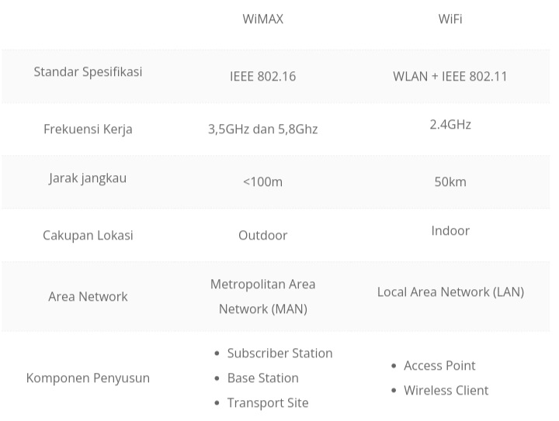
WiMAX vs WIFI

Slide 9
Kelebihan pada WiMAX
Satu pemancar dapat menangani ratusan user
Koneksi dapat mencapai 72Mbps dengan jarak puluhan kilometer.
Mampu menangani banyak fungsi seperti menawarkan internet berkecepatan tinggi.
menyediakan layanan telepon, transformasi data, video streaming dan lain-lain pada perangkat yang mendukung standar broadband Wimax IEEE 802.16.
Tingkat keamanan data yang ditransfer sangat tinggi karena WIMAX mampu mengenkripsi dengan sistemnya

Slide 10
Kekurangan pada WiMAX
Kecepatan 72Mbps hanya berlaku bagi kondisi ideal, sedangkan jika pengguna berpindah tempat ke suatu lokasi tertentu maka dapat menyebabkan kecepatan koneksi turun drastis.
Iklim cuaca yang buruk seperti hujan dapat mengganggu sinyal.
Perangkat Wireless lain dapat mengganggu.
Membutuhkan biaya instalasi, daya listrik, dan biaya operasional yang besar.

Slide 11
TERIMA KASIH
Apakah ada pertanyaan mengenai materi yang sudah dipresentasikan?
ALARIC – ARYA – RIAN - FADHIL

